Slide 1
Wat maakt een onderzoek een goed onderzoek?
Gemaakt door Ruben, Laura, Riet en Ward!

Slide 2
Inhoudsopgave
Stap 1: Onderzoeksvraag opstellen
Stap 2: Hypothese opstellen
Stap 3: Zoeken naar betrouwbare informatie
Stap 4: Plan voor het onderzoek opstellen
Stap 5: Onderzoek uitvoeren
Stap 6: Conclusie opstellen
Stap 7: Presenteren
Bronvermelding

Slide 3
Stap 1: Onderzoeksvraag opstellen
Onderwerp kiezen
Wat voor onderzoek
Hoe formuleer je jouw onderzoek
Tijdelijke onderzoeksvraag
Mogelijke veranderingen
Definitieve onderzoeksvraag

Slide 4
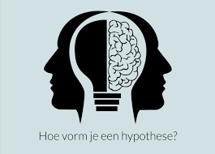
Stap 2: Hypothese opstellen
Jouw verwachting
Mogelijk antwoord op Onderzoeksvraag
Uitzoeken of het klopt

Slide 5
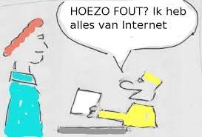
Stap 3: Zoeken naar betrouwbare informatie
Bronnen
Lezen
Bij overnemen van auteur noteren
Interview
Journalistiek onderzoek

Slide 6
Stap 4: Plan voor het onderzoek opstellen
Plan van aanpak
Stappen plan
Belangrijkste punten
Taken verdelen

Slide 7
Stap 5: Onderzoek uitvoeren
Veiligheid
Materialen
Herhalen
Variabelen

Slide 8
Stap 6: Conclusie opstellen
Antwoord op Onderzoeksvraag
Hypothese
Uitslag

Slide 9
Stap 7: Presenteren
Verslag
Bronvermelding
Onderzoeksrapport

Slide 10
Bronvermelding
https://www.scribbr.nl/onderzoeksmethoden/onderzoeksopzet/
https://www.tilburguniversity.edu.nl/
https://www.marketingscriptie.nl/plan-aanpak-maken-scriptie/
https://www.universiteitleiden.nl/

